Slide 1

THIẾT KẾ VÀ CÀI ĐẶT MẠNG
Nguyễn Huỳnh Huy
BM Mạng Máy Tính và Tryền Thông
Khoa Công Nghệ Thông Tin
Trường Đại học Nha Trang
Email:huynh@ntu.edu.vn

Slide 2

CHAPTER IV LAN DESIGN

Slide 3
CHƯƠNG IV : LAN Design
Chủ đề
Mô hình logic – Mô hình vật lý
Giao thức, kỹ thuật trong thiết kế LAN

Slide 4
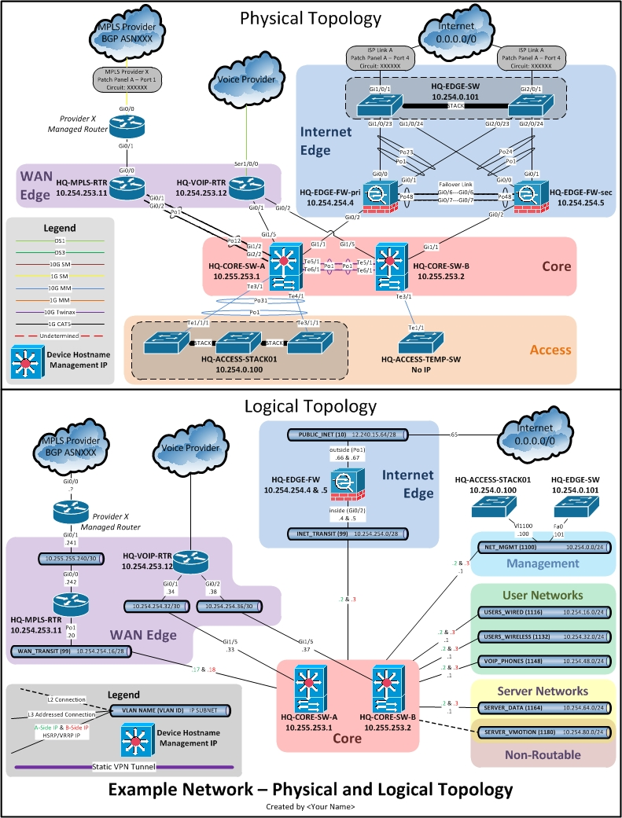
CHƯƠNG IV : LAN Design
I. Mô hình logic – Mô hình vật lý

Slide 5
CHƯƠNG IV : LAN Design
I. Mô hình logic – Mô hình vật lý

Slide 6
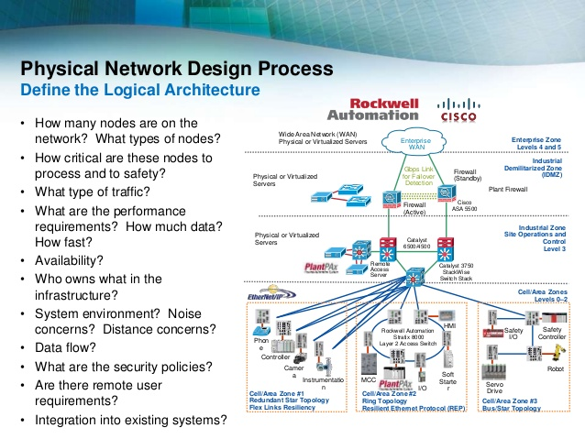

Slide 7
CHƯƠNG IV : LAN Design
I. Mô hình logic – Mô hình vật lý
Mô hình Logic
Đây là bản phát thảo về các luận lý thiết kế trong hệ thống mạng nhằm giúp người thi công triển khai dễ dàng việc cấu hình thiết lập.
Có thể bao gồm:
Topology
Phân hoạch IP và Tên các site
Các loại hình kết nối

Slide 8
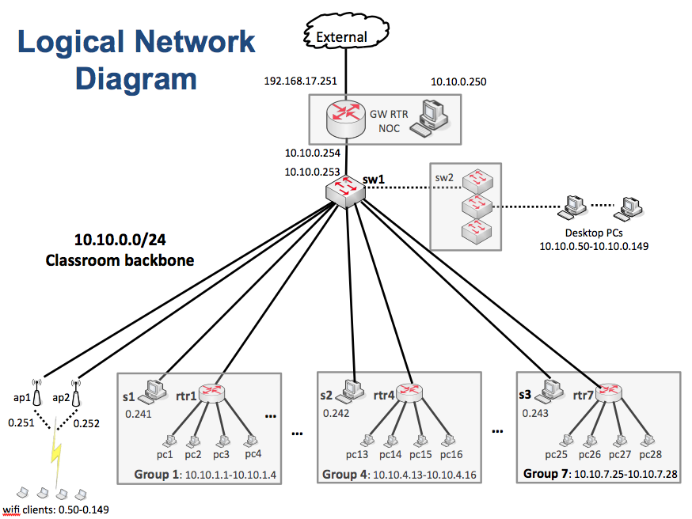
CHƯƠNG IV : LAN Design
I. Mô hình logic – Mô hình vật lý
Mô hình Logic

Slide 9
CHƯƠNG IV : LAN Design
I. Mô hình logic – Mô hình vật lý
Mô hình vật lý
Đây là mô hình các thiết bị phần cứng nhằm rõ ràng cho việc lựa chọn thiết bị khi thi công.
Có thể bao gồm:
Thể hiện các loại dây, kết nối
Topology
Thiết bị

Slide 10
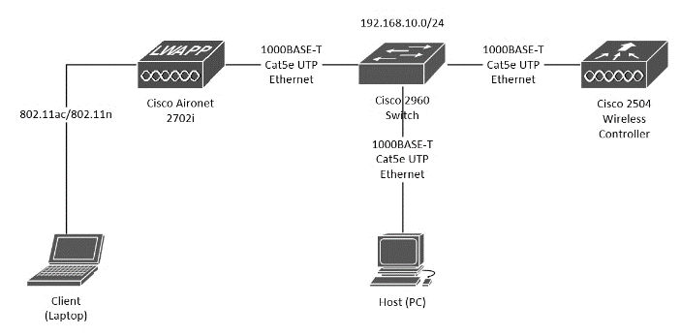
CHƯƠNG IV : LAN Design
I. Mô hình logic – Mô hình vật lý
Mô hình vật lý

Slide 11
CHƯƠNG IV : LAN Design
II. Giao thức, kỹ thuật cần quan tâm trong thiết kế LAN
Spanning Tree (STP)
Virtual LAN (VLAN)
Wireless Standard
Load Balacing và Mutihoming Internet Connection
Virtual Private Networking (VPN)

Slide 12
CHƯƠNG IV : LAN Design
II. Giao thức, kỹ thuật cần quan tâm trong thiết kế LAN
Spanning Tree (STP)
Đây là giao thức giúp cho các sơ độ mạng lưới (Mesh), mạng dự phòng (redundant topology) một cách logic và tránh loop.
Việc lựa chọn tạo cây gồm các yếu tố:
Lựa chọn Switch Root (Root Bridge)
Root Port
Designated Port
Alternated Port
Dựa trên các tham số như: giá trị MAC và giá trị ưu tiên (Priority), Root Path Cost (giá trị đường truyền).

Slide 13
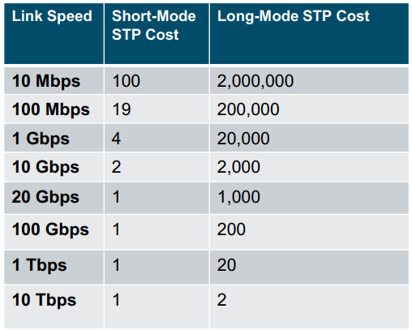
CHƯƠNG IV : LAN Design
II. Giao thức, kỹ thuật cần quan tâm trong thiết kế LAN
Spanning Tree (STP)

Slide 14
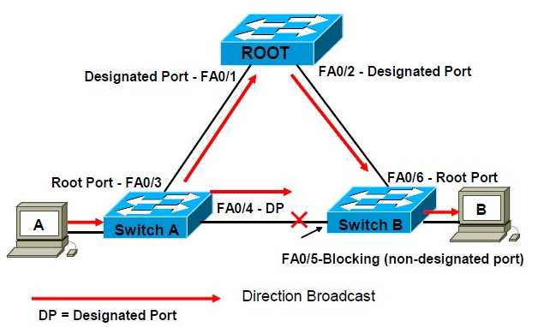
CHƯƠNG IV : LAN Design
II. Giao thức, kỹ thuật cần quan tâm trong thiết kế LAN
Spanning Tree (STP)

Slide 15
CHƯƠNG IV : LAN Design
II. Giao thức, kỹ thuật cần quan tâm trong thiết kế LAN
Spanning Tree (STP) – Các định nghĩa
Root Bride: Đây là thiết bị trung tâm sẽ đóng vai trò chuyển tiếp các gói tin bridge protocol data unit (BPDU) giúp thiết lập và duy trì cây.
Bridge Protocol Data Unit (BPDU): Là gói tin giao tiếp thiết lập cây và gói tin hiệu chỉnh cây
Root Path Cost: Giá trị được đo đạt dựa vào bằng thông đường truyền

Slide 16
CHƯƠNG IV : LAN Design
II. Giao thức, kỹ thuật cần quan tâm trong thiết kế LAN
Spanning Tree (STP) – Các chế độ port
Root Port (RP): Là port kết nối đến Root Bridge, hoặc một Switch trên trong mô hình cây. Nên chỉ có 1 RP trên 1 VLAN trên Switch
Designated Port (DP): Là port nhận gói tin (BPDU) và chuyển tiếp cho các switch khác, kết nối đến các Switch dưới, và nên chỉ có 1 DP trên 1 Switch
Blocking Port: Port bị khóa và không thể cho các traffic thông quá bởi STP

Slide 17
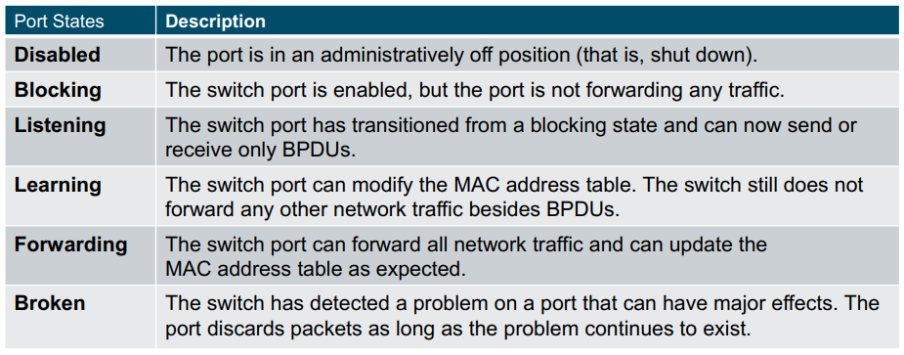
CHƯƠNG IV : LAN Design
II. Giao thức, kỹ thuật cần quan tâm trong thiết kế LAN
Spanning Tree (STP) – Các trạng thái port

Slide 18
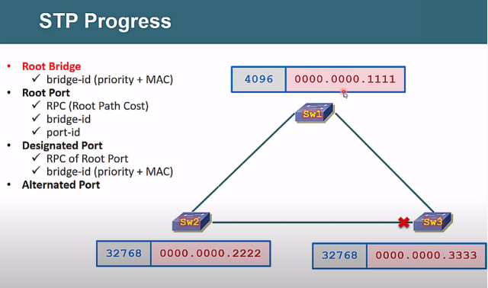
CHƯƠNG IV : LAN Design
II. Giao thức, kỹ thuật cần quan tâm trong thiết kế LAN
Spanning Tree (STP) – Các trạng thái port

Slide 19
CHƯƠNG IV : LAN Design
II. Giao thức, kỹ thuật cần quan tâm trong thiết kế LAN
Spanning Tree (RSTP) – Nâng cao tốc độ tạo cây
Giảm thiểu số lượng trạng thái port còn ba
Discarding: port không có khả năng chuyển tiếp gói tin.
Learning: Port có nhiệm vụ nhận các gói tin BPDUs cho việc tạo và hiệu chỉnh cây.
Forwarding: Chuyển tiếp tất cả các traffic và update địa chỉ MAC trong hệ thống

Slide 20
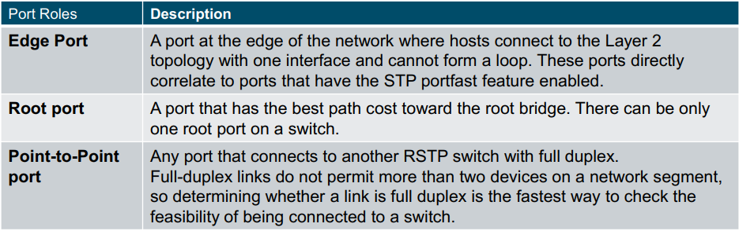
CHƯƠNG IV : LAN Design
II. Giao thức, kỹ thuật cần quan tâm trong thiết kế LAN
Spanning Tree (RSTP)
Định nghĩa lại về các loại port

Slide 21
CHƯƠNG IV : LAN Design
II. Giao thức, kỹ thuật cần quan tâm trong thiết kế LAN
VLAN – Virtual LAN
Được hiểu như là một mạng riêng ảo giúp chia các port switch thành nhiều group khác nhau nhằm mục đích nâng cao khả năng quản trị, bảo đảm an toàn bảo mật
Broadcast, multicast, unicast là khác nhau trên các VLAN khác nhau
Mỗi VLAN có giải IP riêng
Giảm miền broadcast tang hiệu năng mạng

Slide 22
CHƯƠNG IV : LAN Design
II. Giao thức, kỹ thuật cần quan tâm trong thiết kế LAN
VLAN – Virtual LAN
Lợi ích:
Thu nhỏ miền quảng bá – Nâng cao hiệu năng
Bảo mật
Phân nhóm, quản trị
Giảm thiểu chi phí

Slide 23
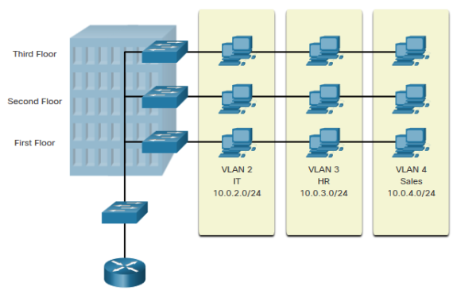
CHƯƠNG IV : LAN Design
II. Giao thức, kỹ thuật cần quan tâm trong thiết kế LAN
VLAN – Virtual LAN

Slide 24
CHƯƠNG IV : LAN Design
II. Giao thức, kỹ thuật cần quan tâm trong thiết kế LAN
VLAN – Virtual LAN
Cái loại VLAN:
Default VLAN
Data VLAN
Native VLAN
Management VLAN
Voice VLAN

Slide 25
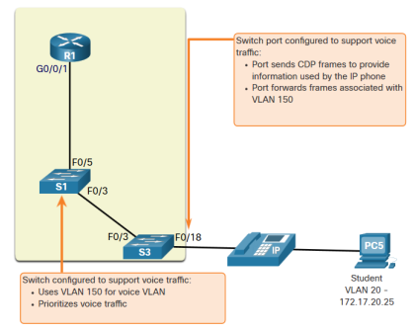
CHƯƠNG IV : LAN Design
II. Giao thức, kỹ thuật cần quan tâm trong thiết kế LAN
VLAN – Virtual LAN

Slide 26
CHƯƠNG IV : LAN Design
II. Giao thức, kỹ thuật cần quan tâm trong thiết kế LAN
Wireless system
Cung cấp các kết nối không dây đến người dung
Thường thấy ở các LAN, Home, Office
Giúp người dung linh hoạt hơn trong việc kết nối đến hệ thống chính

Slide 27
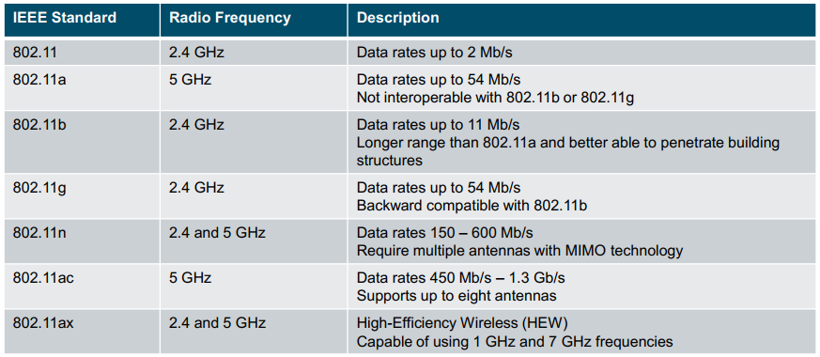
CHƯƠNG IV : LAN Design
II. Giao thức, kỹ thuật cần quan tâm trong thiết kế LAN
Wireless Standard

Slide 28
CHƯƠNG IV : LAN Design
II. Giao thức, kỹ thuật cần quan tâm trong thiết kế LAN
Wireless thành phần
Antennas (ăng-ten, Wireless Card)
Wireless Router (Router WiFi)
Internet Port (WAN Port)
Wireless Access Point (AP)
Autonomous and controller-based access points

Slide 29
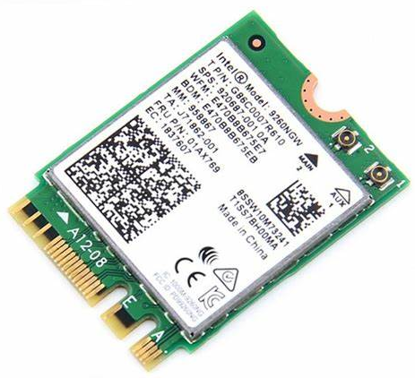
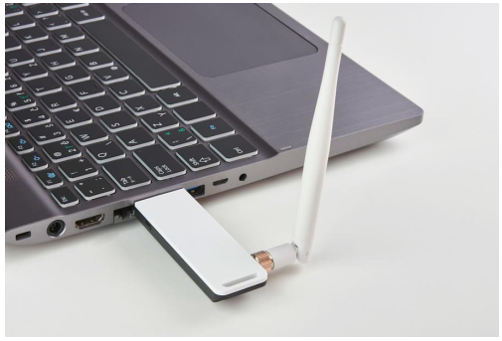
CHƯƠNG IV : LAN Design
II. Giao thức, kỹ thuật cần quan tâm trong thiết kế LAN
Wireless thành phần
Antennas (ăng-ten, Wireless Card, NIC)
Thường được gắng trực tiếp trên thiết bị hoặc rời.

Slide 30
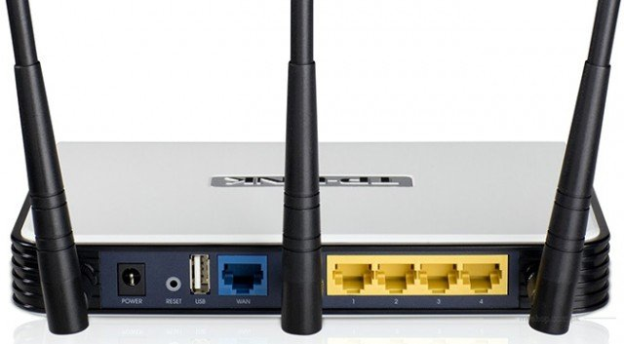
CHƯƠNG IV : LAN Design
II. Giao thức, kỹ thuật cần quan tâm trong thiết kế LAN
Wireless thành phần
Wireless Router (Router WiFi)
Vừa định tuyến vừa có khả năng cung cấp kết nối wireless

Slide 31
CHƯƠNG IV : LAN Design
II. Giao thức, kỹ thuật cần quan tâm trong thiết kế LAN
Wireless topology
Ad hoc mode
Infrastructure mode (cellular)
Tethering

Slide 32
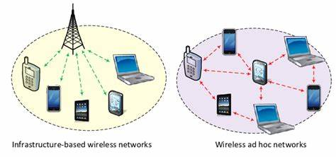
CHƯƠNG IV : LAN Design
II. Giao thức, kỹ thuật cần quan tâm trong thiết kế LAN
Wireless topology

Slide 33
CHƯƠNG IV : LAN Design
II. Giao thức, kỹ thuật cần quan tâm trong thiết kế LAN
Wireless tham số
SSID
Password
Network mode (Standard)
Security mode (WEP, WPA1, WPA2)
Channel

Slide 34
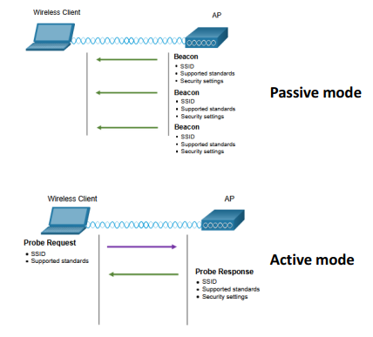
CHƯƠNG IV : LAN Design
II. Giao thức, kỹ thuật cần quan tâm trong thiết kế LAN
Wireless mode

Slide 35
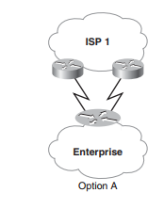
CHƯƠNG IV : LAN Design
II. Giao thức, kỹ thuật cần quan tâm trong thiết kế LAN
Load Balacing và Mutihoming Internet Connection
WAN backup
Chi phí thấp
Làm việc với một ISP
Không có tính dự phòng ISP
Router không có tính dự phòng
Yêu cầu ISP phải có hai node truy cập gần doanh nghiệp

Slide 36
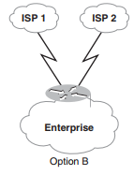
CHƯƠNG IV : LAN Design
II. Giao thức, kỹ thuật cần quan tâm trong thiết kế LAN
Load Balacing và Mutihoming Internet Connection
WAN backup
Chi phí thấp
Có tính dự phòng ISP
Router không có tính dự phòng
Khó trong cấu hình các chính sách thiết lập

Slide 37
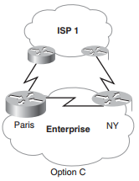
CHƯƠNG IV : LAN Design
II. Giao thức, kỹ thuật cần quan tâm trong thiết kế LAN
Load Balacing và Mutihoming Internet Connection
WAN backup
Chi phí trung bình
Phù hợp với doanh nghiệp nhiều chi nhánh
Làm việc với 1 ISP
Không có tính dự phòng

Slide 38
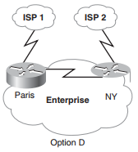
CHƯƠNG IV : LAN Design
II. Giao thức, kỹ thuật cần quan tâm trong thiết kế LAN
Load Balacing và Mutihoming Internet Connection
WAN backup
Có tính dự phòng ISP
Phù hợp cho doanh nghiệp có nhiều chi nhánh
Chi phí cao
Khó cài đặt thiết lập cấu hình

Slide 39
CHƯƠNG IV : LAN Design
II. Giao thức, kỹ thuật cần quan tâm trong thiết kế LAN
Load Balacing và Mutihoming Internet Connection
First Hop Redundancy Protocols Option
HSRP
VRRPv2 - VRRPv3)
GLBP (IPv4, IPv6)
IRDP
Đây là các bộ giao thức hỗ trợ việc cấu hình load balancing (load sharing) trên Router (Core, Distribution)

Slide 40
CHƯƠNG IV : LAN Design
II. Giao thức, kỹ thuật cần quan tâm trong thiết kế LAN
Load Balacing và Mutihoming Internet Connection
First Hop Redundancy Protocols Option
HSRP: Gom các router lại với nhau tạo thành một router ảo, router chính hoạt động khi có sự cố router phụ sẽ được sử dụng

Slide 41
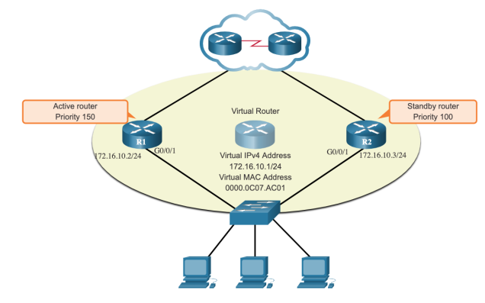
CHƯƠNG IV : LAN Design
II. Giao thức, kỹ thuật cần quan tâm trong thiết kế LAN
Load Balacing và Mutihoming Internet Connection
First Hop Redundancy Protocols Option
HSRP

Slide 42
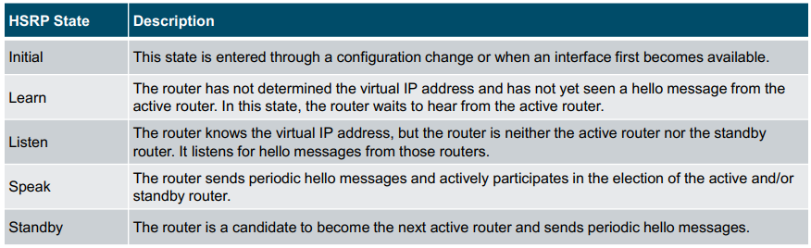
CHƯƠNG IV : LAN Design
II. Giao thức, kỹ thuật cần quan tâm trong thiết kế LAN
Load Balacing và Mutihoming Internet Connection
First Hop Redundancy Protocols Option
HSRP các trạng thái

Slide 43
CHƯƠNG IV : LAN Design
II. Giao thức, kỹ thuật cần quan tâm trong thiết kế LAN
Load Balacing và Mutihoming Internet Connection
First Hop Redundancy Protocols Option
VRRP (v2, v3): Hoạt động tương tự như HSRP nhưng việc lựa chọn router active, và các standby sẽ được tự động. Giao thức này không được yêu tiên
VRRPv3 hỗ trợ cả IPv4 và cả IPv6

Slide 44
CHƯƠNG IV : LAN Design
II. Giao thức, kỹ thuật cần quan tâm trong thiết kế LAN
Load Balacing và Mutihoming Internet Connection
First Hop Redundancy Protocols Option
GPBP (IPv4 và IPv6): hoạt động tương tự như HSRP và VRRP nhưng đồng thời hỗ trợ load balancing (load sharing)

Slide 45
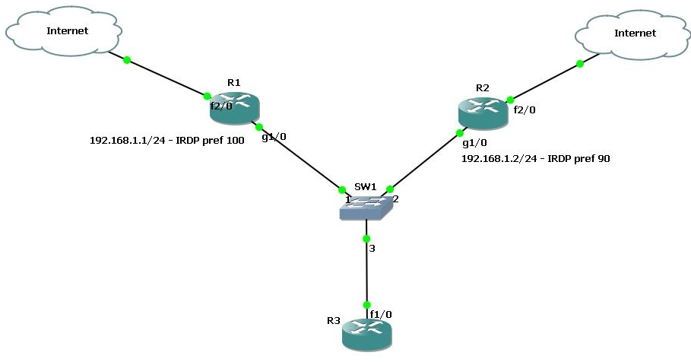
CHƯƠNG IV : LAN Design
II. Giao thức, kỹ thuật cần quan tâm trong thiết kế LAN
Load Balacing và Mutihoming Internet Connection
First Hop Redundancy Protocols Option
IRDP: tương tự như các giao thức trên, nhưng dành riêng cho việc đi ra ngoài hệ thống mạng
Cấu hình

Slide 46
CHƯƠNG IV : LAN Design
II. Giao thức, kỹ thuật cần quan tâm trong thiết kế LAN
VPN Virtual Private Network
Tạo kết nối end to end các kết nối riêng tư trên môi trường internet
Dữ liệu được mã hóa giúp quá trình truyền tải an toàn và bảo đảm

Slide 47
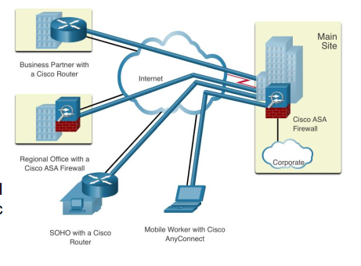
CHƯƠNG IV : LAN Design
II. Giao thức, kỹ thuật cần quan tâm trong thiết kế LAN
VPN Virtual Private Network

Slide 48
Nguyễn Huỳnh Huy
Bộ môn Mạng Máy Tính và Tryền Thông
Khoa Công Nghệ Thông Tin
Trường Đại học Nha Trang
Email:huynh@ntu.edu.vn

